Slide 1
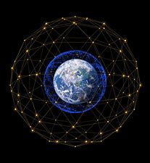
最爱
在元宇宙中永生

Slide 2
愿景
让在现在世界里离我们远去的最爱，以另一种方式在元宇宙中复活。就像从未离去，只是换到了另一个维度的空间，而现在，我们也可以跨域到那个空间里，和我们的最爱相见.
当我们将要离开现在世界的时候，我们会有很多留恋和不舍，也会有人多人不舍。在元宇宙中，我们可以复活我们自己。让所有的留恋不舍在元宇宙中获得救赎。
当我们在现在的世界里面对很多痛苦和无助的时候，我们想换一个身份，换一种活法。我们可以在元宇宙中实现。
当我们遗憾过去的时候，我们可以在元宇宙中从新来过。这不是精神救赎，而是为人生提供了无限的可能。让我们能够尽情释放自己。

Slide 3
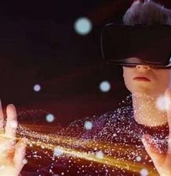
最爱是
最爱是一个开放的自由度非常高的世界，每个人在里面都有唯一个身份。
最爱里面没有国家，没有政府，没有制度，只有自由。
最爱是一个永生不灭的世界，没有死亡，没有疾病，没有苦难。
最爱里每一个复活的人，都有他从前的记忆。
最爱里的每个人都可以参与世界的建设。

Slide 4
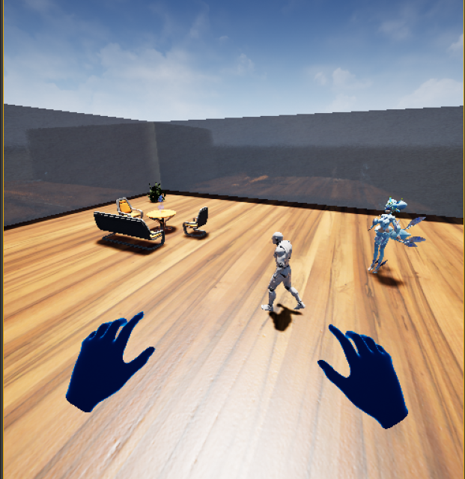
世界的构成
通过MR技术让整个虚拟世界与真实世界互通。
通过AI技术让虚拟世界的人物拥有看，听，说，思考的能力。
通过图形图像以及音频处理技术真实还原人物的体态和声音。
通过区块链技术让每一个场景，能够与其他场景互联组成一个完整的元宇宙世界。
每个人都可以通过系统提供的原始素材加工建设并扩大自己拥有的场景。在场景里创建自己的最爱，以及自己的分身。

Slide 5
畅想
现实的人生
现实的自然
每个人都被迫在这个世界里开启百年的人生之旅。有人出身好，享受一生。有人出身差，苦难一生。每个人都会给自己找精神安慰，让自己有牵挂，有勇气继续活下去。
每个人都想选择自己的人生，每个人都不想被限制。
爱而不得，失而不再得，伴随着每一个人。
在这片天与地里，生老病死无人能敌。
天道不可违，能做的只能是顺应天道。
时也，运也，命也。

